Slide 1
APISR
Anime Production Inspired
Real-World
Anime Super-Resolution
姓名
胡世成
学 号
2252201

Slide 2
目录
01
选题背景与研究意义
02
研究方法与目标思路
BACKGROUND AND MEANING
METHODS AND IDEAS
03
案例分析与实践难点
04
研究成果与应用前景
CASES AND DIFFICULTIES
ACHIEVEMENTS AND PROSPECTS

Slide 3
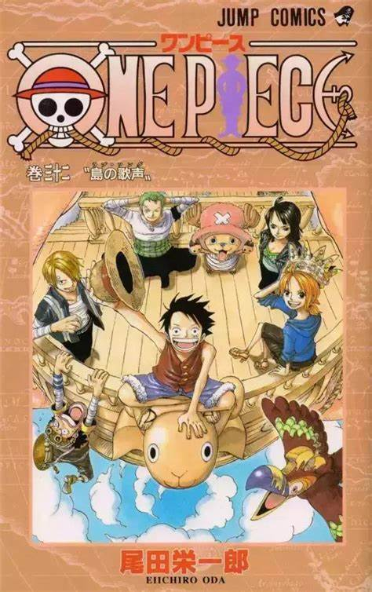
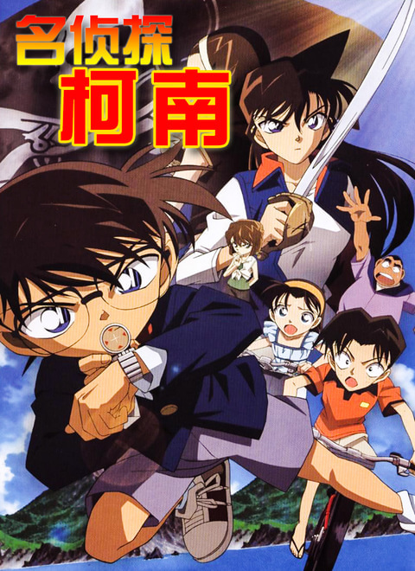
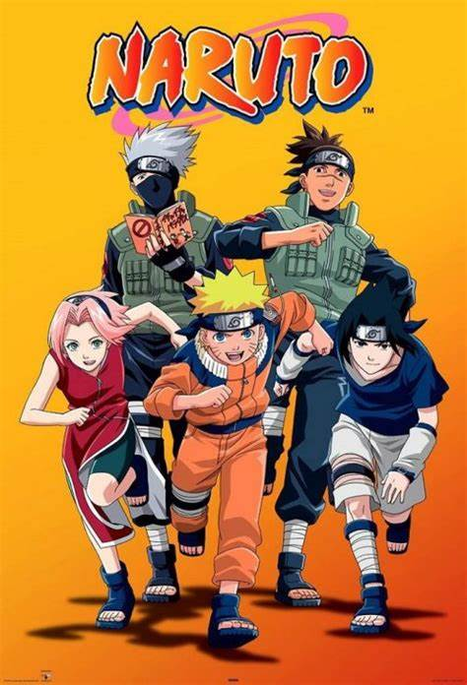
00
研究背景与意义
动漫内容在流媒体平台广泛传播，但低分辨率（LR）和压缩伪影影响观看体验
1. 传统超分辨率方法（如Real-ESRGAN）针对真实照片设计，无法适配动漫的独特风格（如手绘线条、平面色彩）
动漫内容在流媒体平台广泛传播，但低分辨率（LR）和压缩伪影影响观看体验
2. 动漫制作中大量复用静态帧，视频数据集训练效率低。
3. 手绘线条易模糊；GAN训练产生颜色伪影。
首个从动漫制作流程出发的SR方法 -- APISR
Notes:
背景部分：
“动漫超分辨率面临两大挑战：一是传统方法直接套用真实照片的SR技术，忽略动漫的线条和色彩特性（指向Figure 2）；二是现有数据集包含冗余视频帧，训练效率低下。”
意义部分：
“我们的工作首次从动漫生产角度优化SR流程，例如通过I帧筛选减少数据冗余，并设计双分支损失解决色斑问题（指向Figure 1）。这不仅提升观看体验，还能帮助修复经典作品，推动NPR领域研究。”

Slide 4
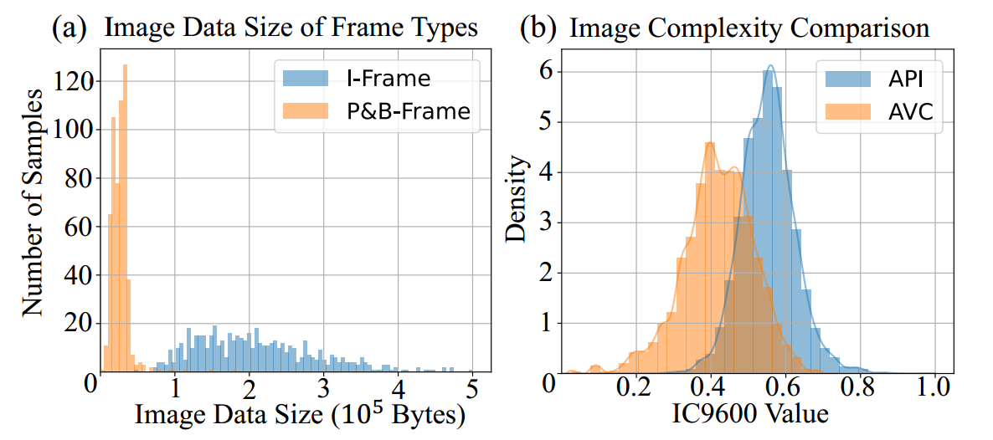
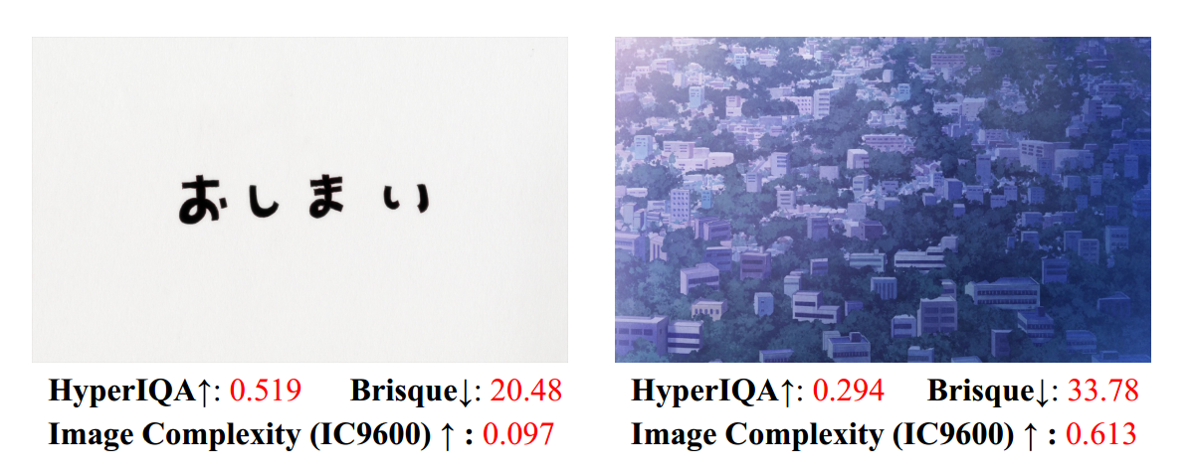
01
Anime Production-Oriented Image SR Dataset
关键帧（I-Frame）作为初选图像源
采用ICA指标筛选高信息量图像
构建高质量动漫图像数据集 API
将图像统一回退至720P分辨率
动漫视频中，I-Frame 是压缩最少、质量最优的帧，选取它们可避免引入时间压缩伪影。使用 ffmpeg 自动提取全部 I-Frame 构成候选图像池。
传统的图像质量评估（IQA）更偏好简洁画面，反而排斥包含丰富细节和 CG 特效的动漫场景。本研究使用 IC9600 网络评估图像复杂度，保留最复杂、最具训练价值的图像。
从 562 部视频中提取 I-Frame，使用 ICA 评估选出每部得分最高的 10 帧，过滤异常图像后共得 3740 张高质量动漫图像，作为 API 训练集。该数据集信息密度显著高于前人 AVC-Train。
实际动漫内容常被错误上采样至 1080P，导致线条模糊、信息稀释。回退至原生 720P 有助于增强线稿清晰度与训练稳定性。
01
02
03
04

Slide 5
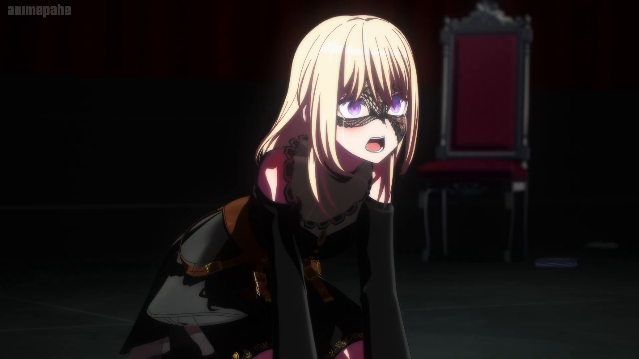
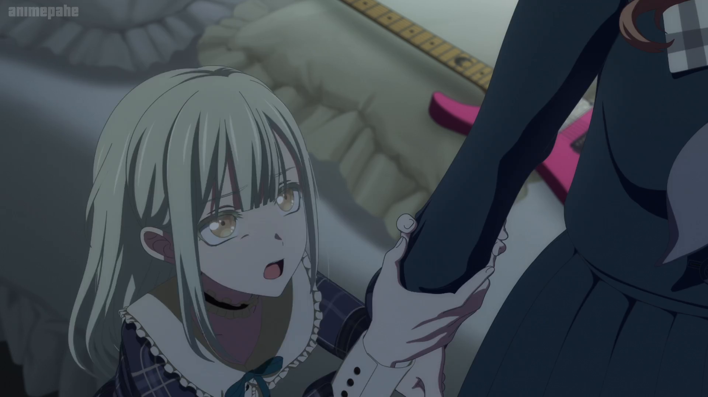
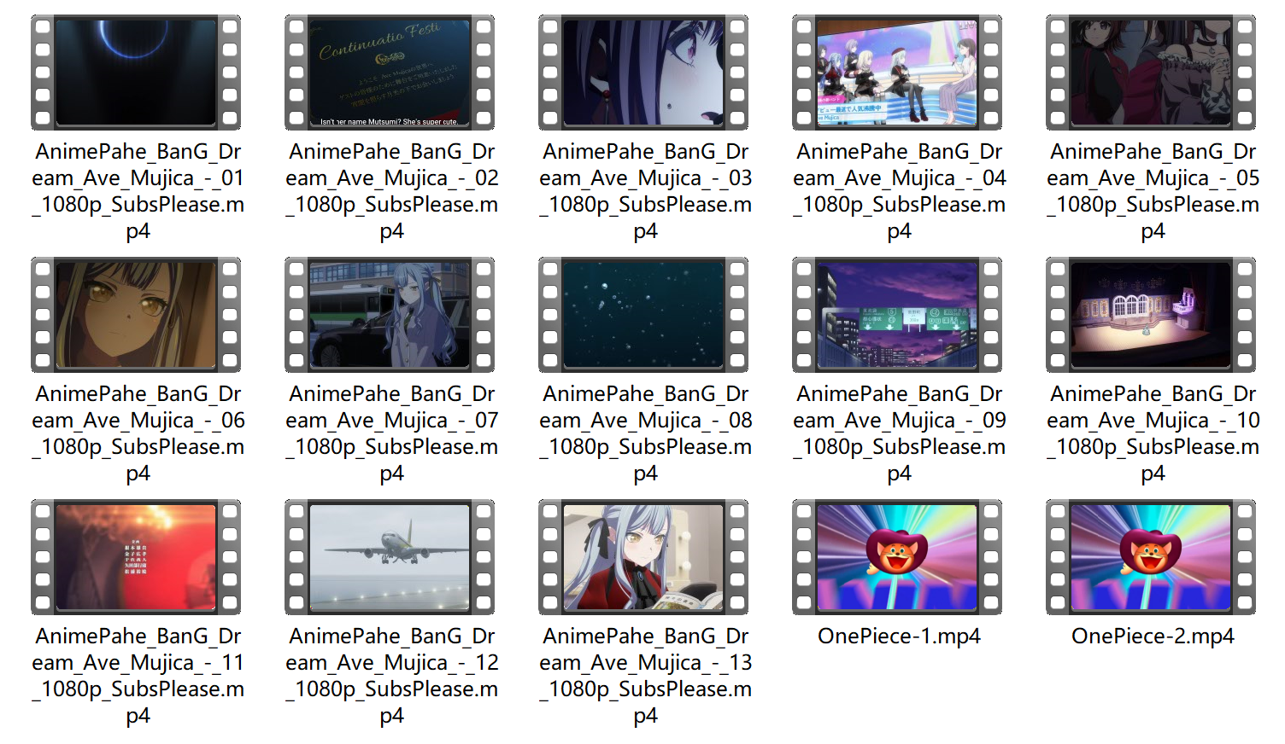
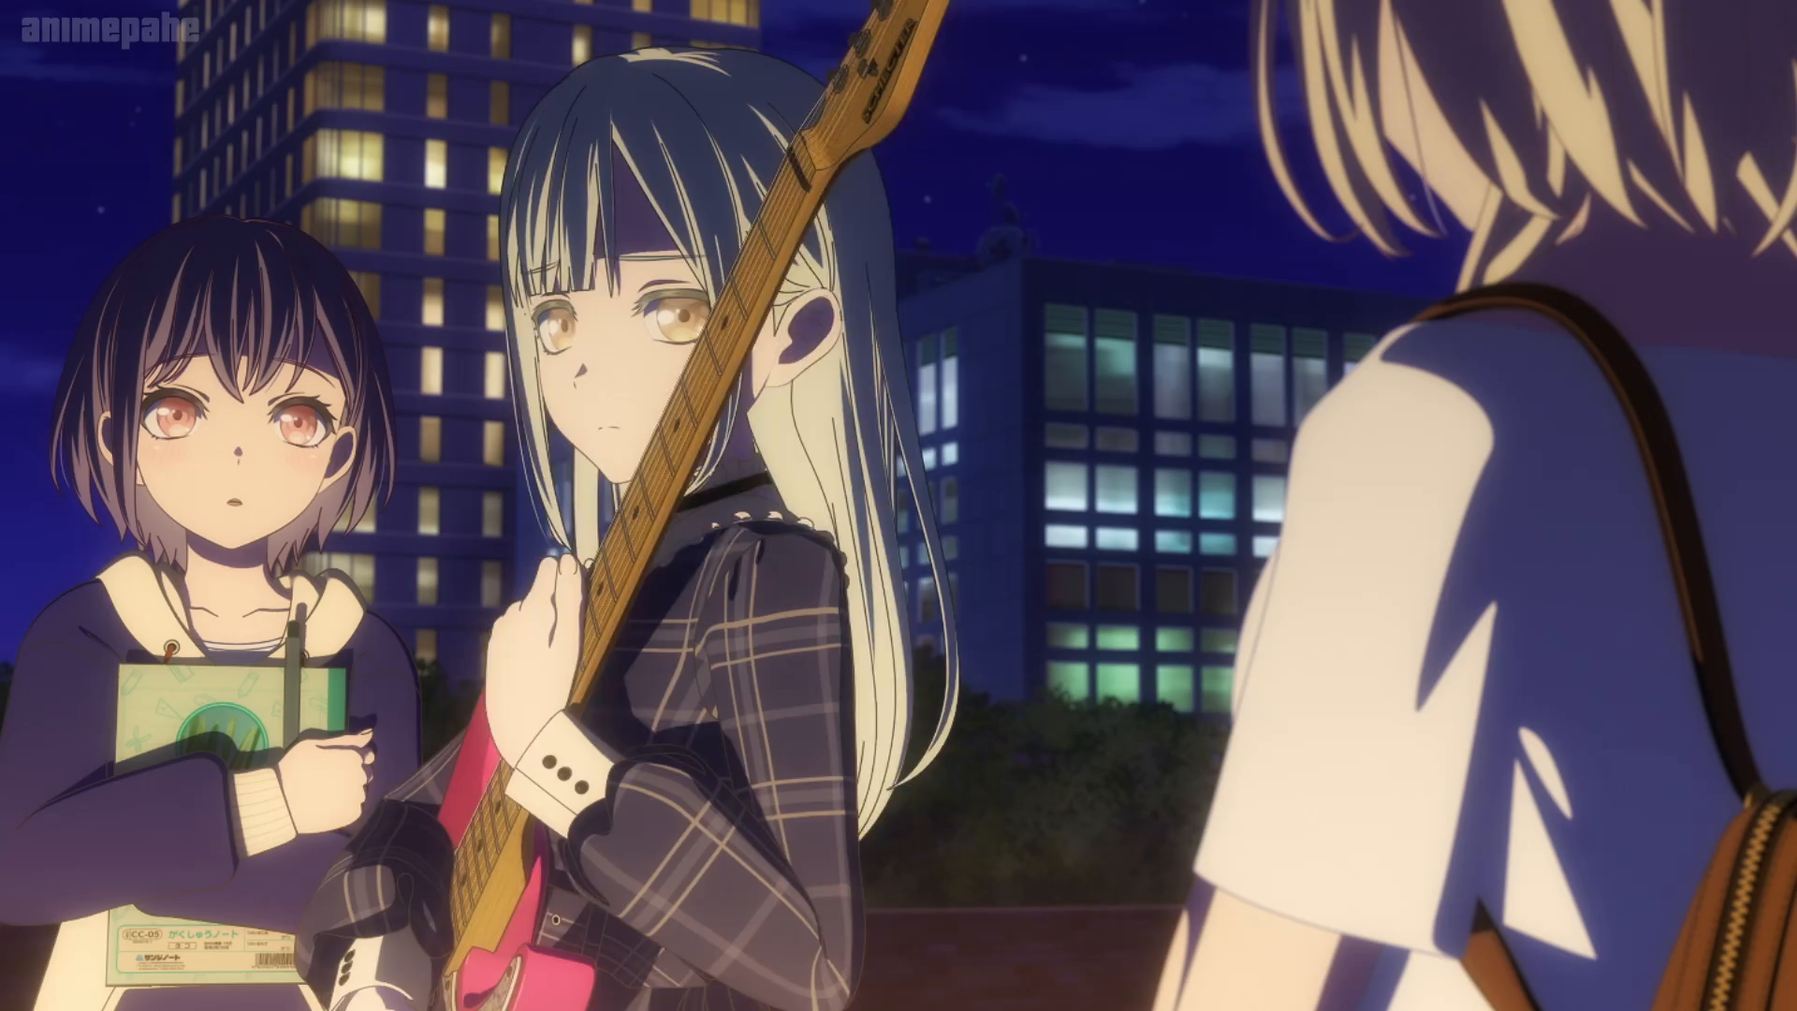
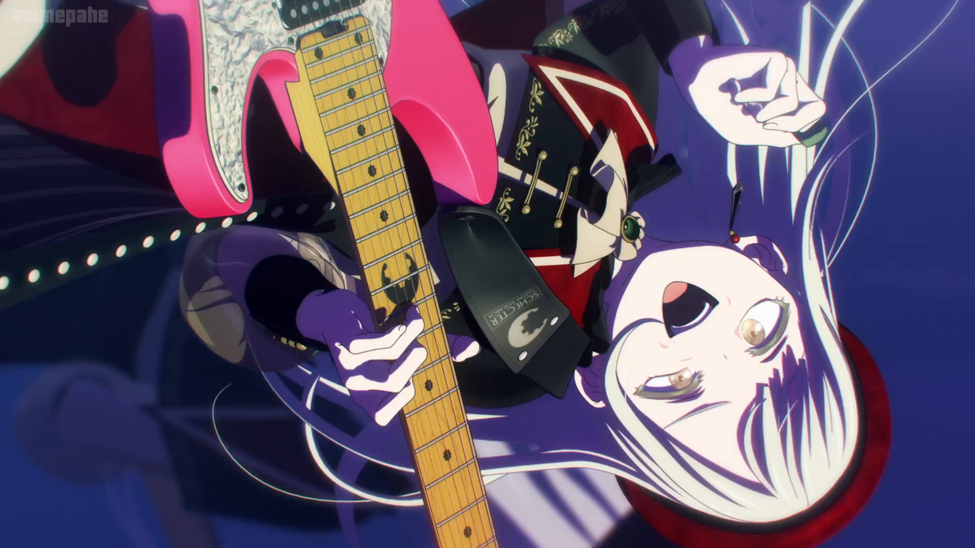
01
Anime Production-Oriented Image SR Dataset

Slide 6
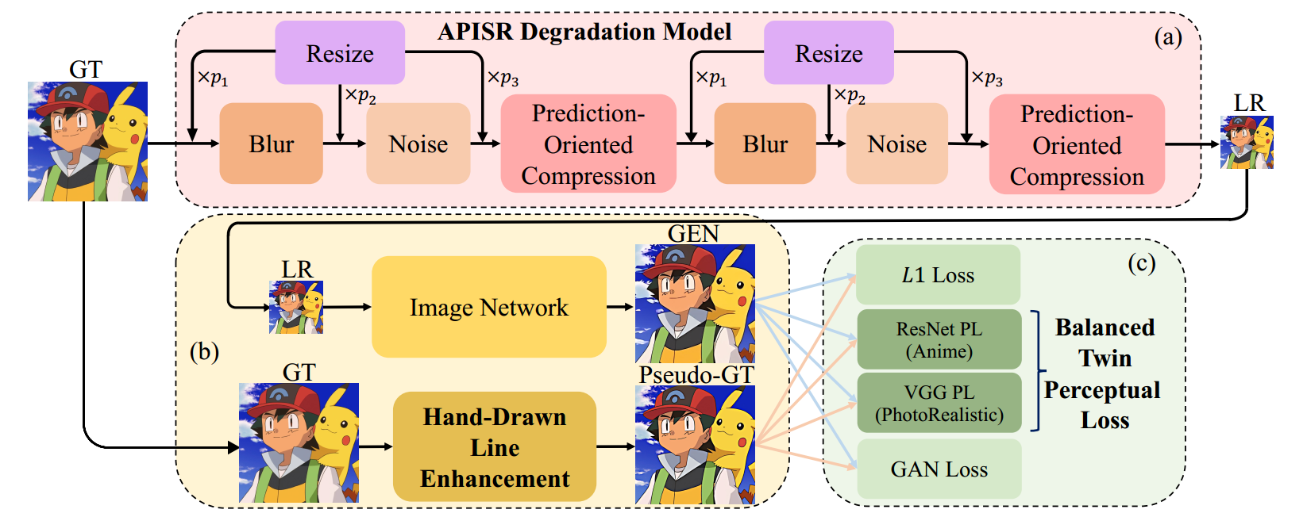
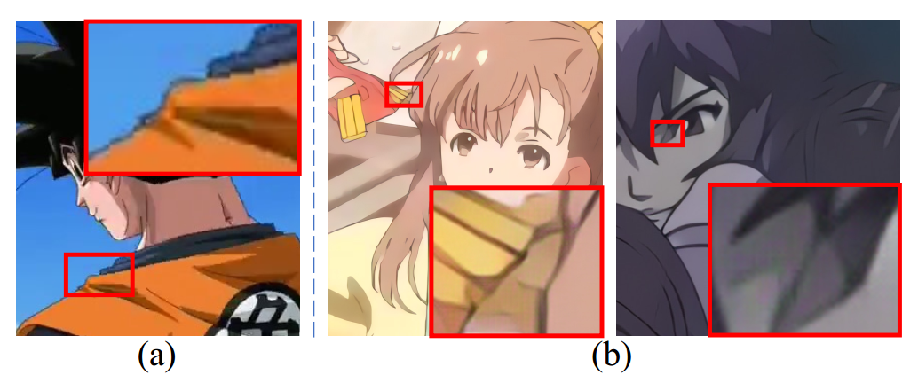
02
An Anime Practical Degradation model
扭曲和模糊的手绘线条经常出现在现实世界的动漫图像中
a
真实视频压缩伪影难以由传统 JPEG 模拟
b

Slide 7
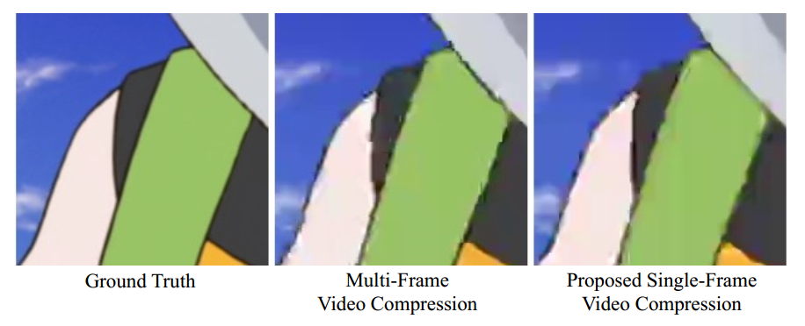
02
An Anime Practical Degradation model
本文提出的做法
Prediction-Oriented Compression
使用 WebP、H.264 等支持 intra-prediction 的视频压缩标准；
仅对单帧图像进行压缩，即“伪装成视频压缩”，但避免使用真实序列帧；
与 VCISR 需多帧压缩相比，本方法只需单帧，工程上更简单、更灵活；
实验表明，其生成的伪影与真实视频压缩中的类似（如图 Fig.7 所示）；
用这些压缩图像训练超分网络，使其具备还原真实视频压缩图像的能力。
视频压缩的预测机制
空间预测（Intra-Prediction）：寻找当前帧内相似区域进行预测；
时间预测（Inter-Prediction）：参考其他帧内容进行预测压缩；
伪影来源：预测偏差导致的残差失配，特别影响细线条区域。

Slide 8
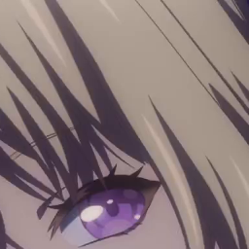

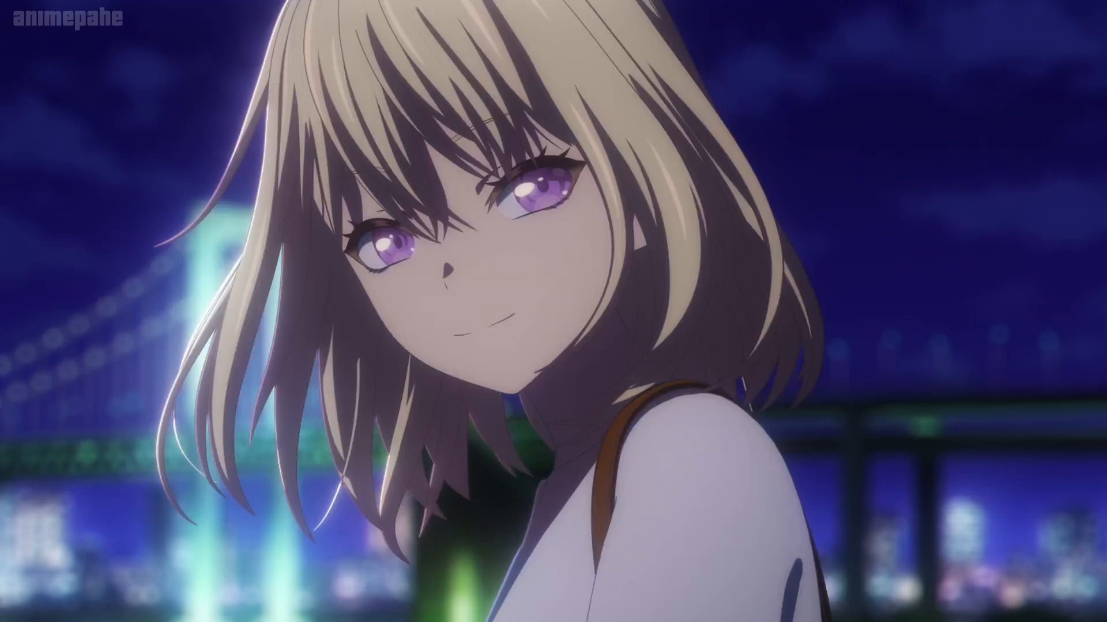
02
An Anime Practical Degradation model
模块 | 特点 | 作用
Prediction-Oriented Compression | 使用单帧模拟视频压缩 | 保留真实压缩伪影，特别是线条错位
Shuffled Resize | resize 操作随机插入 | 模拟现实图像缩放噪声，提升鲁棒性

Slide 9
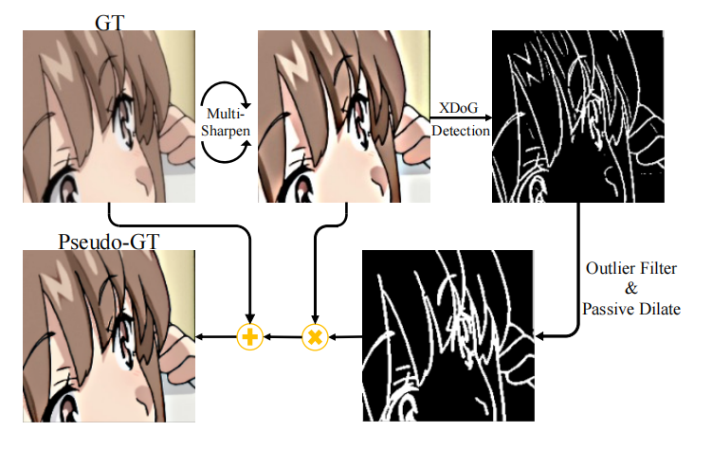
03
增强手绘线条的针对性处理
挑战
动漫图像中的手绘线条（如轮廓、细节）容易因压缩或老化变得模糊或扭曲，影响视觉效果。
传统方法的不足
全局锐化或修改退化模型无法针对性增强线条，可能引入无关噪声。
技术亮点
针对性处理：聚焦手绘线条，避免全局操作的不精准性。
轻量化：不增加模型复杂度，通过数据预处理提升效果。
鲁棒性优化：克服XDoG的噪声问题，保留真实手绘细节。
伪真值（Pseudo-GT）增强
过度锐化GT图像：通过多次反锐化掩模突出线条边缘。
线条提取：使用XDoG算法提取线条。
后处理：异常值过滤：移除孤立噪声点（如连通区域<32像素）；被动膨胀：仅对周围有3个以上白像素的黑像素进行填充，保留线条连贯性。
融合：将增强后的线条与原始GT融合，生成伪真值用于训练。
Notes:
增强微弱的手绘线条需要有针对性的方法，而不是修改退化模型或锐化整个地面实况（GT）等全局方法。这些全局方法未能关注手绘线条。相反，提取锐化的手绘线条信息并将其与 GT 合并以创建伪 GT。这允许网络在 SR 训练期间生成锐化线，而无需添加额外的神经网络模块或单独的后处理步骤。
此外，不要使用草图提取模型，这并不理想，因为它经常会扭曲手绘细节并包含不相关的内容，例如阴影和 CGI 边缘。 XDoG 是一种基于高斯的逐像素方法，用于从锐化的 GT 中提取边缘图。然而，XDoG 边缘图可能会因异常像素和碎片线而产生噪音。使用离群值过滤和自定义被动膨胀方法来解决此问题，从而生成更明确的手绘线条表示。

Slide 10
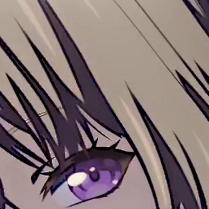
03
增强手绘线条的针对性处理
Notes:
增强微弱的手绘线条需要有针对性的方法，而不是修改退化模型或锐化整个地面实况（GT）等全局方法。这些全局方法未能关注手绘线条。相反，提取锐化的手绘线条信息并将其与 GT 合并以创建伪 GT。这允许网络在 SR 训练期间生成锐化线，而无需添加额外的神经网络模块或单独的后处理步骤。
此外，不要使用草图提取模型，这并不理想，因为它经常会扭曲手绘细节并包含不相关的内容，例如阴影和 CGI 边缘。 XDoG 是一种基于高斯的逐像素方法，用于从锐化的 GT 中提取边缘图。然而，XDoG 边缘图可能会因异常像素和碎片线而产生噪音。使用离群值过滤和自定义被动膨胀方法来解决此问题，从而生成更明确的手绘线条表示。

Slide 11
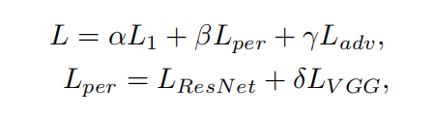
04
平衡双支感知损失（Balanced Twin Perceptual Loss）
GAN训练中生成图像出现不规则色斑
生成器（GAN）与感知损失（Perceptual Loss）的数据域不一致
传统VGG感知损失基于ImageNet（真实照片），与动漫风格不匹配。
动漫专用分支
真实世界辅助分支
使用 Danbooru数据集（动漫插图库）预训练的ResNet50；
提取动漫高层特征，匹配动漫风格（如线条、CGI效果）；
局限性：Danbooru数据偏差（多为人物面部/简单插图）；
保留VGG Loss（基于ImageNet），提供自然图像引导。
平衡两者权重，避免过度偏向动漫或真实特征。
Notes:
另外还有出现多余颜色伪影的问题，这主要是由于生成器和感知损失之间的训练中数据域不一致。
为了解决这个问题以及弥补之前方法的不足，该团队的做法是使用一个预训练的 ResNet，其在 Danbooru 数据集上进行了动漫目标分类任务的训练。Danbooru 数据集是一个动漫插图数据库，包含大量且丰富的标注。由于这个预训练网络是 ResNet50 而不是 VGG，因此该团队也提出了一种类似的中间层比较。
但是，如果只使用基于 ResNet 的损失，可能会出现视觉结果差的问题这是由 Danbooru 数据集中的固有偏差导致的 —— 该数据集中大部分图像都是人物面部或相对简单的插图。因此，该团队权衡之下，决定使用真实世界特征作为辅助来引导训练过程中基于 ResNet 的感知损失。这种方法可得到视觉效果好的图像，同时还能解决出现多余颜色的问题。

Slide 12
THANKS
感谢
姓名
胡世成
学 号
2252201

